Slide 1

DevDay 2017
O maior evento para desenvolvedores de software em Minas Gerais

Slide 2
Sobre
De um grupo de desenvolvedores apaixonados por tecnologia, nasceu em 2010 a comunidade DevIsland. O grupo organizou seu primeiro evento já em junho daquele ano, nascendo assim o DevDay.
Desde então, o evento constitui a principal iniciativa da comunidade, com a proposta de ser uma atração independente, feita por e para desenvolvedores de software.
O DevDay concentra seus esforços na formação dos desenvolvedores, privilegiando temáticas como novas tecnologias, boas práticas e conciliação entre mercado e academia.
O evento conta com um histórico de centenas de participantes de renome nacional e internacional, e a oitava edição não será diferente. Não fique de fora dessa!

Slide 3
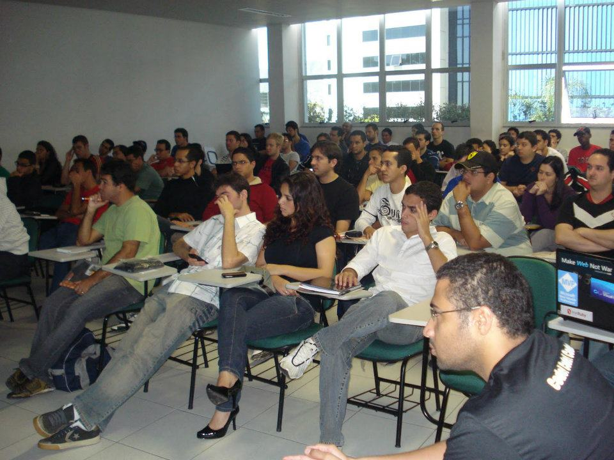
2010
4 palestras
70 pessoas

Slide 4
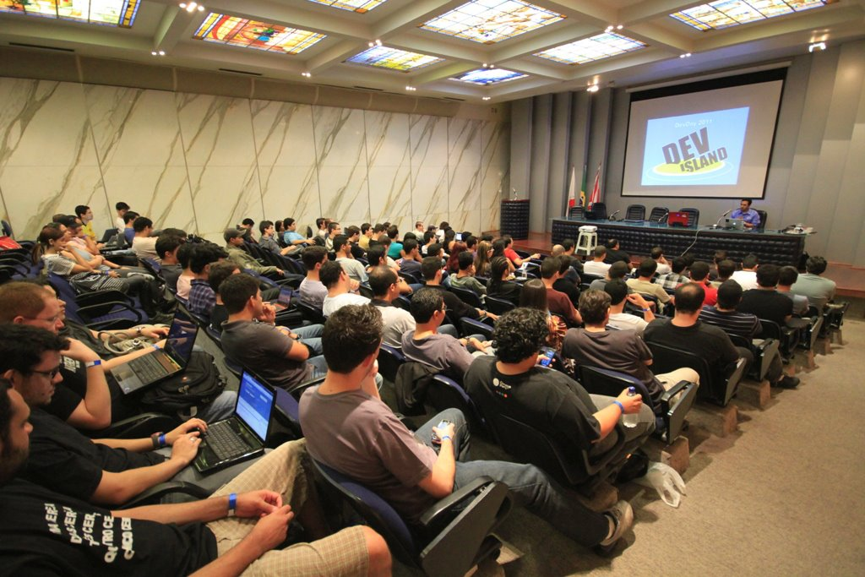
2011
11 palestras
150 pessoas
Twitter: 6 mil pessoas
Facebook: 2 mil pessoas

Slide 5
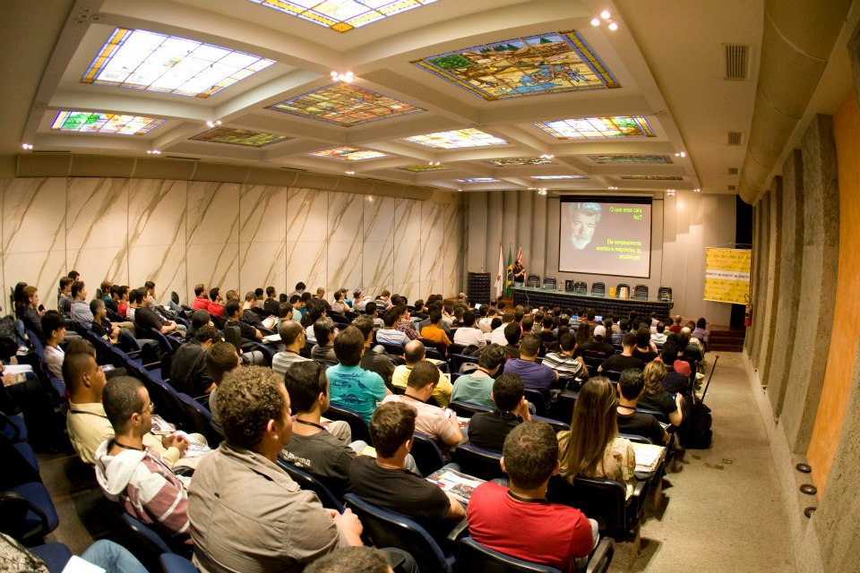
2012
23 palestras
300 pessoas
Twitter: 16 mil pessoas
Facebook: 2 mil pessoas
YouTube: 2,7 mil views e
190h de reprodução

Slide 6
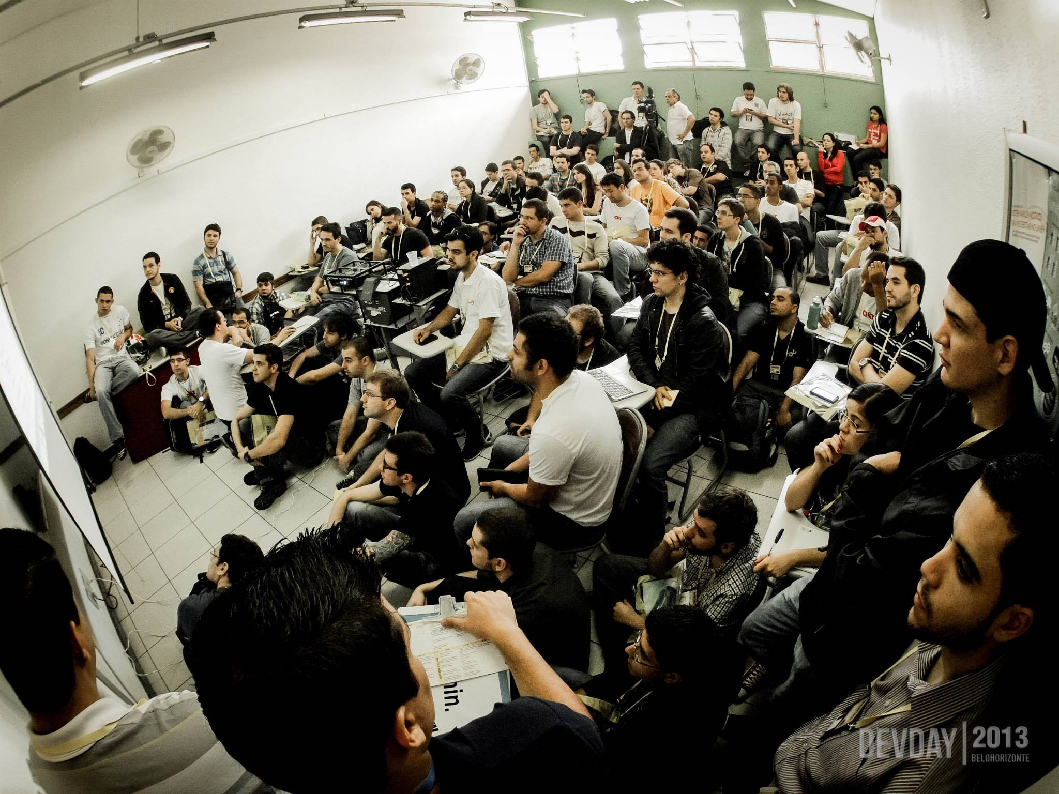
2013
35 palestras
500 pessoas
Twitter: 16 mil pessoas
Facebook: 71 mil pessoas
YouTube: 11 mil views e
1,1 mil horas de reprodução

Slide 7
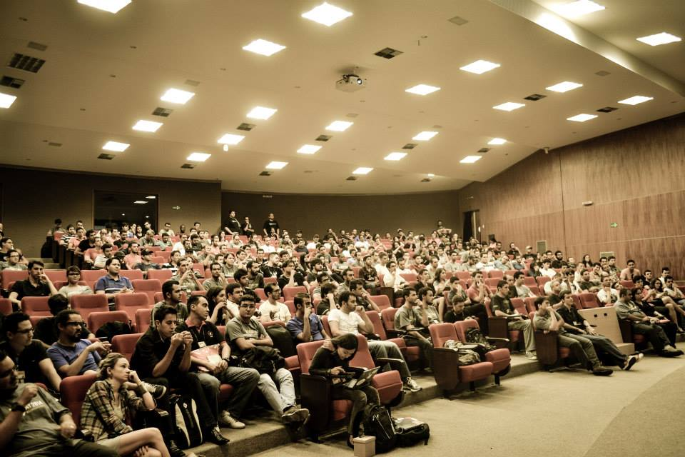
2014
20 palestras
500 pessoas
Twitter: 18 mil pessoas
Facebook: 90 mil pessoas
YouTube: 18 mil views e
2 mil horas de reprodução
4 comunidades presentes

Slide 8
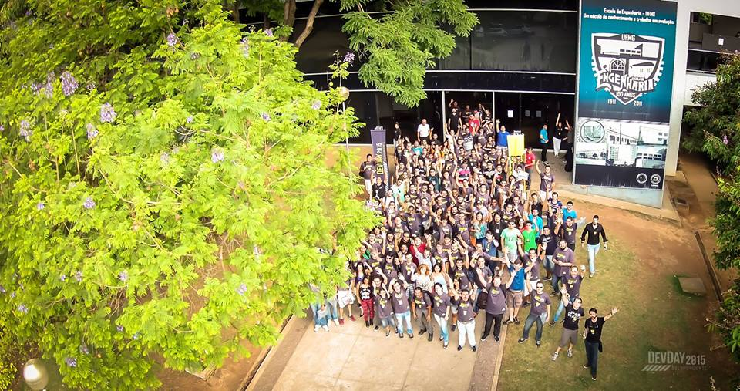
2015
20 palestras
500 pessoas
Twitter: 20 mil pessoas
Facebook: 100 mil pessoas
Vídeos no InfoQ
6 comunidades
Intérpretes de Libras

Slide 9
O que vem por aí? DevDay 2017!
400 participantes
20 palestras
Espaços de debates
Stands de networking
Grandes empresas
Os mais experientes profissionais do mercado
Contato direto entre profissionais e empresas
Espaço kids

Slide 10
Temas
Trilhas
Internet of Things (IoT)
Análise de dados
Segurança
APIs
Testes
DevOps
Cases
Tendências tecnológicas
Academia na prática
Comunidades

Slide 11
Quem já fez parte desta história
Nossa história só foi possível graças à comunidade e a um seleto grupo de parceiros que apoiaram a ideia
Google
Microsoft
Stack Overflow
PayPal
Github
Avenue Code
Ci&T
Hotmart
Globo.com
InfoQ
Take.net
Pluralsight
JetBrains
DTI Sistemas
Siteware
Framework

Slide 12
Repercussão na mídia

Slide 13
Repercussão na mídia

Slide 14
Repercussão na mídia

Slide 15
Patrocínio
 | Diamante | Ouro | Prata | Bronze
Logo em banners na área de conferência | GG | G | M | P
Logo em material de comunicação | GG | G | M | P
Logo no site | GG | G | M | P
Logo nos vídeos de palestra do YouTube | GG | G | M | P

Slide 16
Patrocínio
Logo no telão exibido entre as palestras | X | X | X | X
Menção no anúncio de boas-vindas do evento | X | X | X | X
Oferecimento de brindes para sorteio | X | X | X | X
Acesso aos vídeos | X | X | X | X
Logo no e-mail enviado aos participantes | X | X | X

Slide 17
Patrocínio
Mailing dos participantes | X | X | - | -
Resultado de avaliações de palestras | X | X | X | -
Material na pasta do participante | X | X | X | -
Inscrições grátis | 10 | 4 | 7 | 2
Espaço para stand | X | X | - | -
Direito a uma palestra | X | - | - | -

